Slide 1

5
4
4
مراجعة
الدرس 16
الدرس 15
الدرس 14
الدرس 13

Slide 2






أيقونات توجيهية
توجيهات الأستاذ(ة)
تعيين تلميذ للإجابة
المرور بين الصفوف
عرض فيديو
المرور للشريحة الموالية بعد عرض الفيديو
العمل في ثنائيات

Slide 3

برمجة الأسبوع الرابع
(ة)خاص بالأستاذ
الدرس 13
الدرس 14
قياس الزمن (1)
قياس الزمن (2)
الدرس 15
الدرس 1
الدرس 16
قياس الزمن (3)
فصل الملايين: قراءة وكتابة
حل المسائل
مراجعة
مراجعة وتثبيت دروس الأسبوع

Slide 4
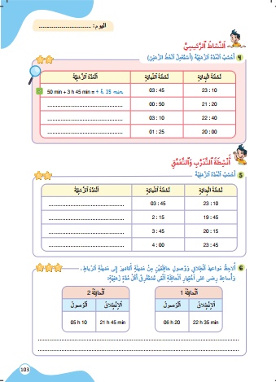
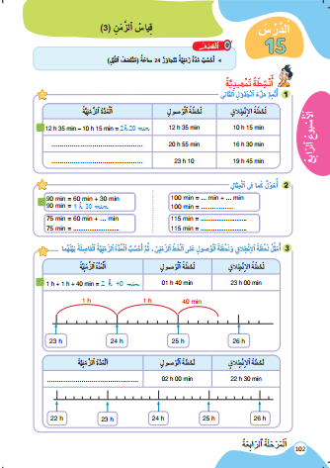
درس اليوم
(ة)خاص بالأستاذ
قياس الزمن (3)

Slide 5

(ة)خاص بالأستاذ
مراحل الدرس
افتتاح الدرس
1
نمذجة
2
ممارسة موجهة
3
ممارسة مستقلة
4
اختتام الدرس
5

Slide 6
(ة)خاص بالأستاذ
عند نهاية الدرس
على الأقل 80% من المتعلمين سيكونون قادرين على:
أحسب المدة الزمنية بين لحظتين

Slide 7




مرحباً سنتابع درسا جديدا

Slide 8

(ة)خاص بالأستاذ
افتتاح الدرس
1
تصحيح الواجبات المنزلية
الحساب الذهني

Slide 9

1
صححوا. لديكم دقيقة واحدة
6 : 05
8 : 00
9 : 55
النمط هو إضافة ساعة و55 دقيقة أو أضيف ساعتين وأنقص 5 دقائق

Slide 10

(ة)خاص بالأستاذ

Slide 11

سنبدأ بالحساب الذهني. خذوا كراسات الحساب الذهني صفحة 21.

Slide 12

عرض فيديو الحساب الذهني

Slide 13
صححوا
11
4
30
30
3
7

Slide 14
(ة)خاص بالأستاذ
نمذجة
2
أحسب المدة الزمنية بين لحظتين

Slide 15


الآن أتعرف كيف أحسب المدة الزمنية بين لحظتين

Slide 16
عرض فيديو النمذجة

Slide 17

من يذكرنا بما تعلمناه؟
أَتَذَكَّرُ: لِأَحْسُبَ الْمُدَّةَ الزَّمَنِيَّةَ بَيْنَ لَحْظَتَيْنِ تَتَجاوَزُ إِحْداها مُنْتَصَفَ اللَّيْلِ:
1- أَرْسُمُ الْخَطَّ الزَّمَنِيَّ ؛
2: أُمَثِّلُ اللَّحْظَتَيْنِ عَلى الْخَطِّ الزَّمَنِيِّ .
3: أُجَزِّئُ الْخَطَّ الزَّمَنِيَّ إِلى تَدْريجاتِ الدَّقائِقِ.
4: أَعُدُّ التَّدْريجاتِ وَأَحْسُبُ الْمُدَّةَ الزَّمَنِيَّةَ

Slide 18
(ة)خاص بالأستاذ
الممارسة الموجهة 1
ممارسة موجهة
3
3
3
النشاط 1
النشاط 2
النشاط 3

Slide 19

خذوا ألواحكم.

Slide 20
ماذا نفعل في الخطوة الأولى؟
أعد
4
أمثل
3
أجزئ
2
أرسم
1
وقت الانطلاق: 22 : 45
وقت وصولها: هو الساعة: 2 : 30 بعد منتصف الليل

Slide 21
على الألواح ارسموا الخط الزمني
أعد
4
أمثل
3
أجزئ
2
أرسم
1
وقت الانطلاق: 22 : 45
وقت وصولها: هو الساعة: 2 : 30 بعد منتصف الليل

Slide 22
ارفعوا الألواح

Slide 23
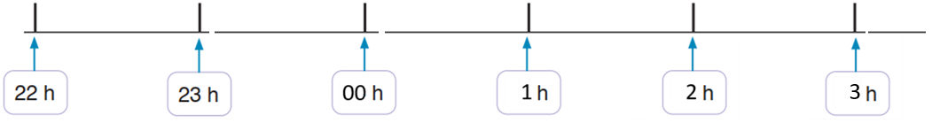
نصحح
أعد
4
أمثل
3
أجزئ
2
أرسم
1
وقت الانطلاق: 22 : 45
وقت وصولها: هو الساعة: 2 : 30 بعد منتصف الليل

Slide 24
ماذا نفعل في الخطوة الثانية؟
أعد
4
أمثل
3
أجزئ
2
أرسم
1
وقت الانطلاق: 22 : 45
وقت وصولها: هو الساعة: 2 : 30 بعد منتصف الليل

Slide 25
على الألواح، جزئوا تدريجات الساعات على الخط الزمني
أعد
4
أمثل
3
أجزئ
2
أرسم
1
وقت الانطلاق: 22 : 45
وقت وصولها: هو الساعة: 2 : 30 بعد منتصف الليل

Slide 26
ارفعوا الألواح

Slide 27
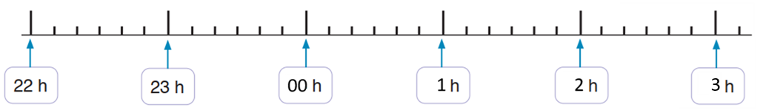
نصحح
أعد
4
أمثل
3
أجزئ
2
أرسم
1
وقت الانطلاق: 22 : 45
وقت وصولها: هو الساعة: 2 : 30 بعد منتصف الليل

Slide 28
ماذا نفعل في الخطة الثالثة؟
أعد
4
أمثل
3
أجزئ
2
أرسم
1
وقت الانطلاق: 22 : 45
وقت وصولها: هو الساعة: 2 : 30 بعد منتصف الليل

Slide 29
على الألواح، مثلوا اللحظتين على الخط الزمني
أعد
4
أمثل
3
أجزئ
2
أرسم
1
وقت الانطلاق: 22 : 45
وقت وصولها: هو الساعة: 2 : 30 بعد منتصف الليل

Slide 30
ارفعوا الألواح

Slide 31
نصحح
أعد
4
أمثل
3
أجزئ
2
أرسم
1
وقت الانطلاق: 22 : 45
وقت وصولها: هو الساعة: 2 : 30 بعد منتصف الليل
22:45
2:30

Slide 32
ماذا نفعل في الخطة الرابعة؟
أعد
4
أمثل
3
أجزئ
2
أرسم
1
وقت الانطلاق: 22 : 45
وقت وصولها: هو الساعة: 2 : 30 بعد منتصف الليل
22:45
2:30

Slide 33
على الألواح، اكتبوا المدة
أعد
4
أمثل
3
أجزئ
2
أرسم
1
وقت الانطلاق: 22 : 45
وقت وصولها: هو الساعة: 2 : 30 بعد منتصف الليل
22:45
2:30

Slide 34
ارفعوا الألواح

Slide 35
نصحح
أعد
4
أمثل
3
أجزئ
2
أرسم
1
وقت الانطلاق: 22 : 45
وقت وصولها: هو الساعة: 2 : 30 بعد منتصف الليل
1h
1h
1h
22:45
2:30
45 min
3 h 45 min

Slide 36
(ة)خاص بالأستاذ
الممارسة الموجهة 1
ممارسة موجهة
3
3
3
النشاط 1
النشاط 2
النشاط 3

Slide 37
على الألواح، احسبوا المدة بين اللحظتين
لحظة الانطلاق
لحظة الوصول
23 : 30
3 : 10

Slide 38
ارفعوا الألواح

Slide 39
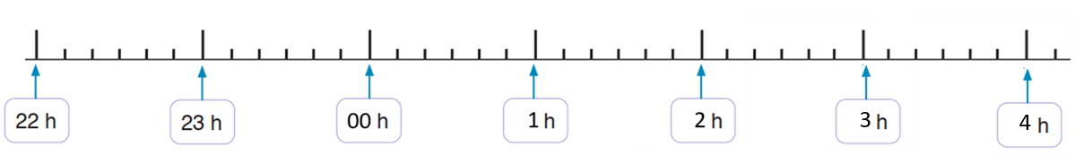
نصحح
لحظة الانطلاق
لحظة الوصول
23 : 30
3 : 10
1h
1h
1h
23:30
3:10
40 min
3h 40 min

Slide 40
(ة)خاص بالأستاذ
الممارسة الموجهة 1
ممارسة موجهة
3
3
3
النشاط 1
النشاط 2
النشاط 3

Slide 41

الآن خذوا كراساتكم الصفحة النشاط 4 صفحة 103

Slide 42
لديكم دقيقتان للإنجاز؛ سأمر بين الصفوف لمساعدتكم؛
2

Slide 43
الآن؛ ستشتغلون في ثنائيات
كل واحد يقارن إنجازه مع إنجاز زميله. تأكدوا أنكم اتبعتم الخطوات بشكل سليم.
أَتَذَكَّرُ: لِأَحْسُبَ الْمُدَّةَ الزَّمَنِيَّةَ بَيْنَ لَحْظَتَيْنِ تَتَجاوَزُ إِحْداها مُنْتَصَفَ اللَّيْلِ:
1- أَرْسُمُ الْخَطَّ الزَّمَنِيَّ ؛
2: أُمَثِّلُ اللَّحْظَتَيْنِ عَلى الْخَطِّ الزَّمَنِيِّ .
3: أُجَزِّئُ الْخَطَّ الزَّمَنِيَّ إِلى تَدْريجاتِ الدَّقائِقِ.
4: أَعُدُّ التَّدْريجاتِ وَأَحْسُبُ الْمُدَّةَ الزَّمَنِيَّةَ

Slide 44
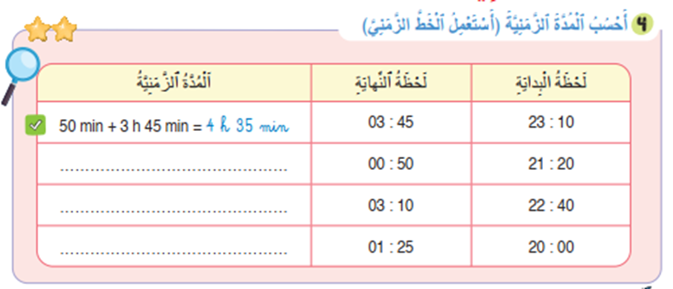
صححوا
3 h 30 min
04 h 30 min
05 h 25 min

Slide 45
(ة)خاص بالأستاذ
ممارسة مستقلة
4
أنجز بمفردي

Slide 46
خذوا الكراسات صفحة 103 وأنجزوا النشاط 5. لديكم 5 دقائق
سأمر بين الصفوف لأقدم المساعدة إليكم وأدون ملاحظاتي في كراساتكم
5

Slide 47
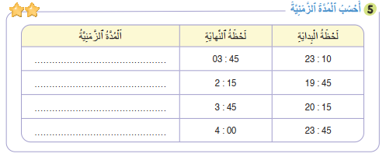
صححوا على كراساتكم
04 h 35 min
06 h 30 min
07 h 30 min
04 h 15 min

Slide 48
انتبهوا جيدا! في المنزل، ستنجزون الأنشطة المتبقية على كراساتكم :
في الحصة القادمة سأختار أحدكم لتصحيح النشاط.

Slide 49
إلى اللقاء. في الحصة القادمة، سنقوم بتصحيح الأنشطة المنجزة في المنزل.

Slide 50


بناء على إنجازات المتعلمين خلال الممارسة المستقلة

